Slide 1
Rentrée 2024/2025, informations aux parents L’entrée en 1ère
LYCEE HONORE D’ESTIENNE D’ORVES

Slide 2
A l’issue de la seconde…
La série générale
Décision de l’établissement dans un dialogue avec la famille
Choix de 3 enseignements de spécialité
La série technologique
Affectation par l’inspection académique (commission d’affectation)
Choix d’une série technologique (ST2S, STL, ST2A, STI2D, STMG, STHR)
La voie professionnelle
1ère professionnelle : commission d’affectation départementale
2nde professionnelle : commission d’affectation départementale
Apprentissage : démarche de la famille pour trouver un employeur et le CFA

Slide 3
La voie technologique au lycée de Carquefou
Elle s’adresse plutôt à des élèves qui envisagent des BUT ou des formations en 3 ans et ont besoin d’un enseignement moins abstrait )
 | Première | Terminale
Français (en première seulement) : | 3 h | /
Philosophie (en terminale seulement) : | / | 2h
Histoire géographie | 1h30 | 1h30
Enseignement Moral et civique | 0h30 | 0h30
Langue vivante A et langue vivante B | 4h | 4h
Education physique et sportive | 2h | 2h
Mathématiques | 3h | 3h
 | 14h00 | 13h00
Tronc commun
14h
STMG
1ère : 15h00
→ Sciences de gestion et numériques, management, économie-droit
Enseignements technologiques
ST2S
1ère : 15h00
→ Biologie et Physiopathologie humaines, Physique-chimie, Sciences et Techniques sanitaires et sociales

Slide 4
Le Bac technologique au lycée

Slide 5
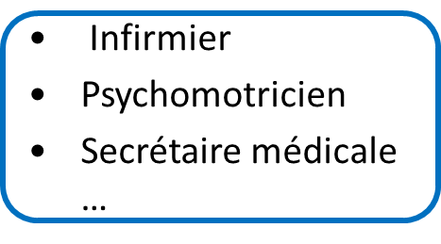
Série ST2S : Biologie et Physiopathologie humaines
Au programme, l’étude :
- de l’organisation du corps humain
- de la façon dont il fonctionne
- de maladies résultant de dysfonctionnements de l’organisme

Slide 6
Sciences et Techniques sanitaires et sociales
Objectifs :
- analyser des situations d'actualité sanitaire et sociale
- Identifier les besoins de santé des individus
- Comprendre le fonctionnement des institutions
- Développer des compétences d'observation, d'analyse, de synthèse et de restitution
l’étude des faits sociaux et des problèmes de santé,
des institutions sanitaires et sociales, …
La filière ST2S permet des poursuites d'études vers :
Les formations du paramédical : IFSI, formation de diététicien...
Les formations du social : les écoles sociales (DE éducateur spécialisé..)
Et d'autres formations comme le DEUST préparateur technicien en pharmacie

Slide 7
Physique-chimie pour la santé
3 h par semaine
Même horaire en terminale
3 thèmes
(identiques en terminale)
Prévenir et sécuriser
Faire des choix autonomes et responsables
Analyser et diagnostiquer
OBJECTIFS :
Faire des liens avec la Biologie et physiopathologie humaine
Formation scientifique pour une poursuite d’étude dans le domaine du social et de la santé
Formation du citoyen

Slide 8
La série STMG : les objectifs
Découvrir les organisations (entreprises, associations, collectivités, institutions,…) et leur fonctionnement, grâce entre autre à une semaine de stage dans une structure du choix de l’élève
Comprendre le monde d’aujourd’hui et ses enjeux économiques et sociaux
Développer des capacités d’analyse en s’appropriant des outils et méthodes de compréhension de son environnement
Pour quels métiers?
Marketing, vente, digital, tourisme, commerce international, banque- assurance, professions immobilières
Métiers des Ressources Humaines, chargé de recrutement, chargé de formation, administration et communication des organisations
Expertise-comptable, logistique/transport, banque-assurance, gestion…

Slide 9
Zoom sur les spécialités en STMG
En 1ère
4h
4h
7h
Droit et économie
Management
Sciences de gestion et numérique
→ Décrypter l’environnement dans lequel évolue l’organisation, comprendre le monde qui l’entoure
→ Se glisser dans la peau d’un dirigeant et travailler sur les objectifs et les stratégies des organisations
→ Découvrir le fonctionnement interne des organisations, au travers des RH, de la gestion, du marketing…
Et en Terminale
Droit et économie
Management, sciences de gestion et numérique
avec un ES au choix
Mercatique
Ressources humaines et Communication
Gestion et finance
Systèmes d’information de gestion
6h
10h

Slide 10
La voie générale…
Elle s’adresse à des élèves qui envisagent de faire des études longues (LMD)
 | Première | Terminale
Français (en première seulement) : | 4 h | /
Philosophie (en terminale seulement) : | / | 4 h
Enseignement Moral et civique | 0h30 | 0h30
Histoire géographie | 3 h | 3 h
Langue vivante A et langue vivante B | 4h30 | 4h
Education physique et sportive | 2h | 2h
Enseignement scientifique | 2h | 2h
 | 16h | 15h30
Enseignements communs
16h00 en 1ère – 15h30 en Ter
 | A Carquefou | Première | Terminale
1 | Sciences économiques et sociales | 4h | 6h
2 | Histoire géographie, géopolitique et sciences politiques | 4h | 6h
3 | Humanités, littérature et philosophie | 4h | 6h
4 | Langues, littératures et cultures étrangères Anglais | 4h | 6h
5 | Mathématiques | 4h | 6h
6 | Physique-chimie | 4h | 6h
7 | Sciences de la Vie et de la Terre | 4h | 6h
8 | Sciences de l'ingénieur | 4h | 6h
9 | Numérique et sciences informatiques | 4h | 6h
 |  | 12h | 12h
Enseignements de spécialité
12h00 en 1ère : 3 enseignements de spécialité (3x4h00)
12h00 en terminale :
2 enseignements de spécialité parmi les 3 choisis en 1ère (2x6h00)

Slide 11
Choisir les enseignements de spécialité…
Série générale
L’intérêt, l’appétence des élèves
(A envisager sur le cycle terminal : 1ère et terminale)
Les perspectives de réussite (capacités, compétences, connaissances…)
Le projet post-bac
(A envisager sur le cycle terminal : 1ère et terminale)
Se renseigner , se cultiver, construire son projet d’orientation
Des enseignements de spécialité évalués dans l’obtention du baccalauréat
La capacité de mise en œuvre du lycée

Slide 14
Classe de Première Enseignement de spécialité
HISTOIRE-GÉOGRAPHIE, GÉOPOLITIQUE ET SCIENCES POLITIQUES

Slide 15
Contenus : « Acquérir des clés de compréhension du monde contemporain »
Clés de compréhension du monde contemporain :
des enjeux politiques, sociaux et économiques majeurs
réflexion sur les relations internationales
Dans une perspective historique et géographique :
influences et évolutions majeures d’une question
comparaison et diversification des points de vue
Des sujets peu abordés jusque-là :
approfondissement des connaissances historiques et géographiques
initiation à la science politique et à la géopolitique

Slide 16
Extrait du projet de programme - Sommaire
Th 1 – Comprendre un régime politique : la démocratie
Th 2 – Analyser les ressorts et les dynamiques des puissances internationales
Th 3 – Etudier les divisions politiques du monde : les frontières
Th 4 – S’informer : un regard critique sur les sources et les modes de communication
Th 5 – Analyser les relations entre Etats et religions

Slide 18
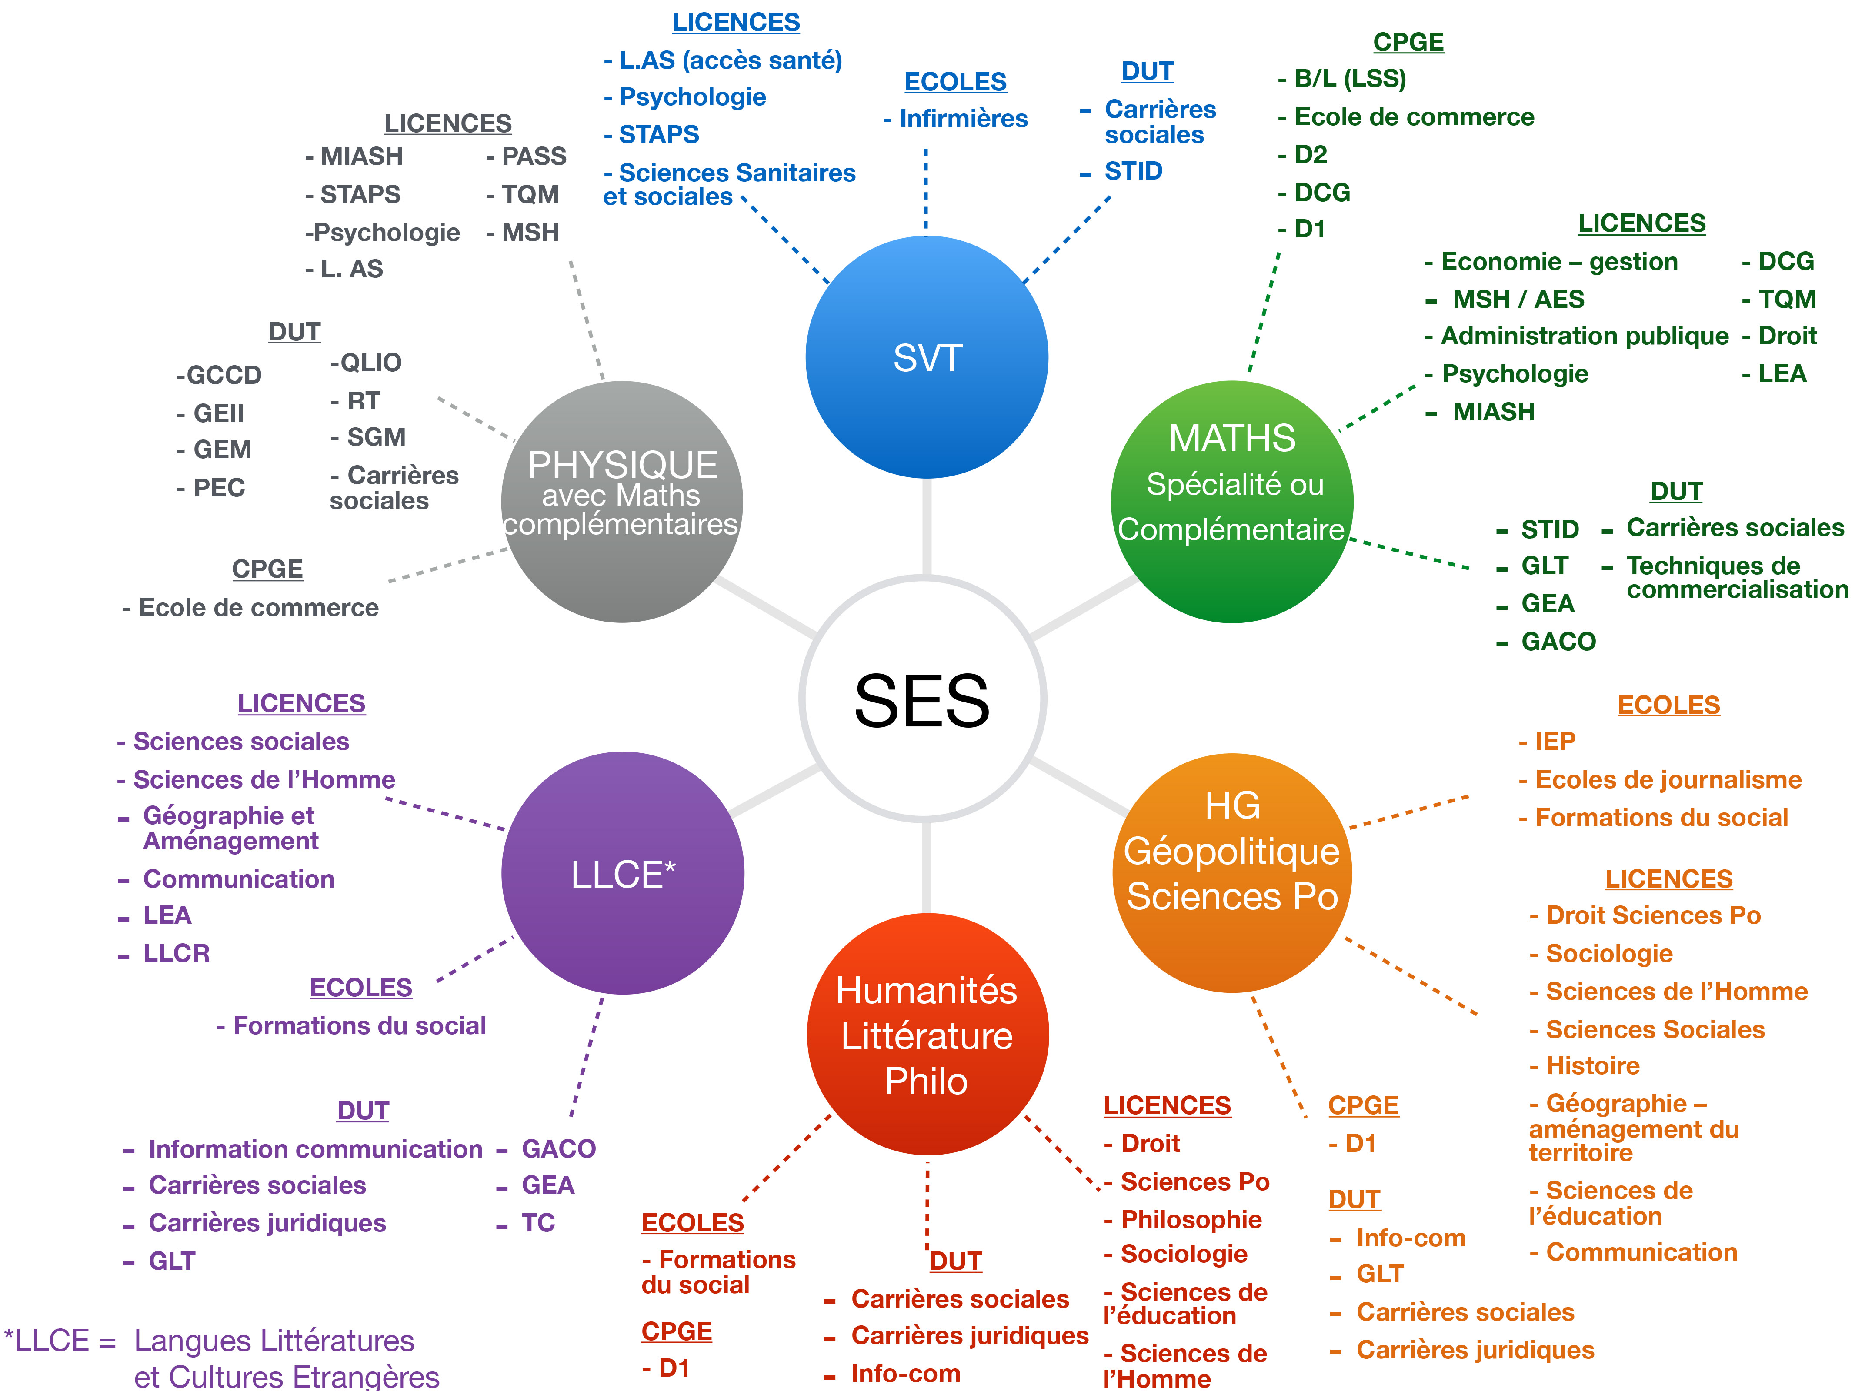

Slide 19
Spécialité Anglais Monde Contemporain
Profil : élèves curieux et désireux d’approfondir leur maîtrise de la langue anglaise.
Enseignement : activités et supports variés (en CO, CE, EO, EE) • développer l’autonomie
favoriser la coopération et l’interaction
Horaires : (Tronc commun : 2,5 heures)
+ Enseignement de spécialité : 4 heures en Première
6 heures en Terminale
Niveau visé: B2 (autonome) en Première et C1 (indépendant) en Terminale
certification (Cambridge English) en Terminale
Objectifs: comprendre et analyser les enjeux du monde anglophone contemporain.
gagner en aisance à l’oral et à l’écrit
Poursuites d’études: un apport précieux pour toutes les formations et des débouchés multiples: études universitaires (langues, droit, sciences…), classes préparatoires (littéraires, économiques, scientifiques), écoles d’ingénieurs, sciences politiques, écoles de commerce, communication, journalisme…
Ouverture vers la mobilité internationale

Slide 22
Notes:
22

Slide 25
La spécialité SVT apporte aux élèves :
- une culture scientifique élargie
- des savoirs faire expérimentaux (2h de cours et 2h de TP par semaine)
- des savoirs être : agir en citoyen responsable de sa santé et la planète
- un développement de leur esprit critique, de leurs capacités d’analyse et d’argumentation
- Sur trois thèmes fondamentaux :
→ La Terre, la Vie et l’évolution du Vivant
→ Les enjeux actuels pour notre planète
→ Le corps humain et la Santé

Slide 26
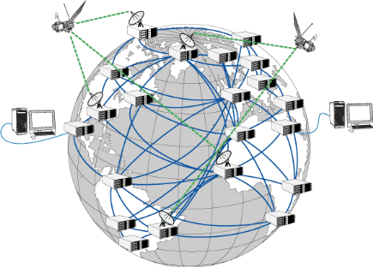
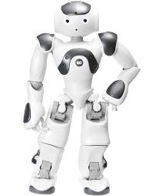
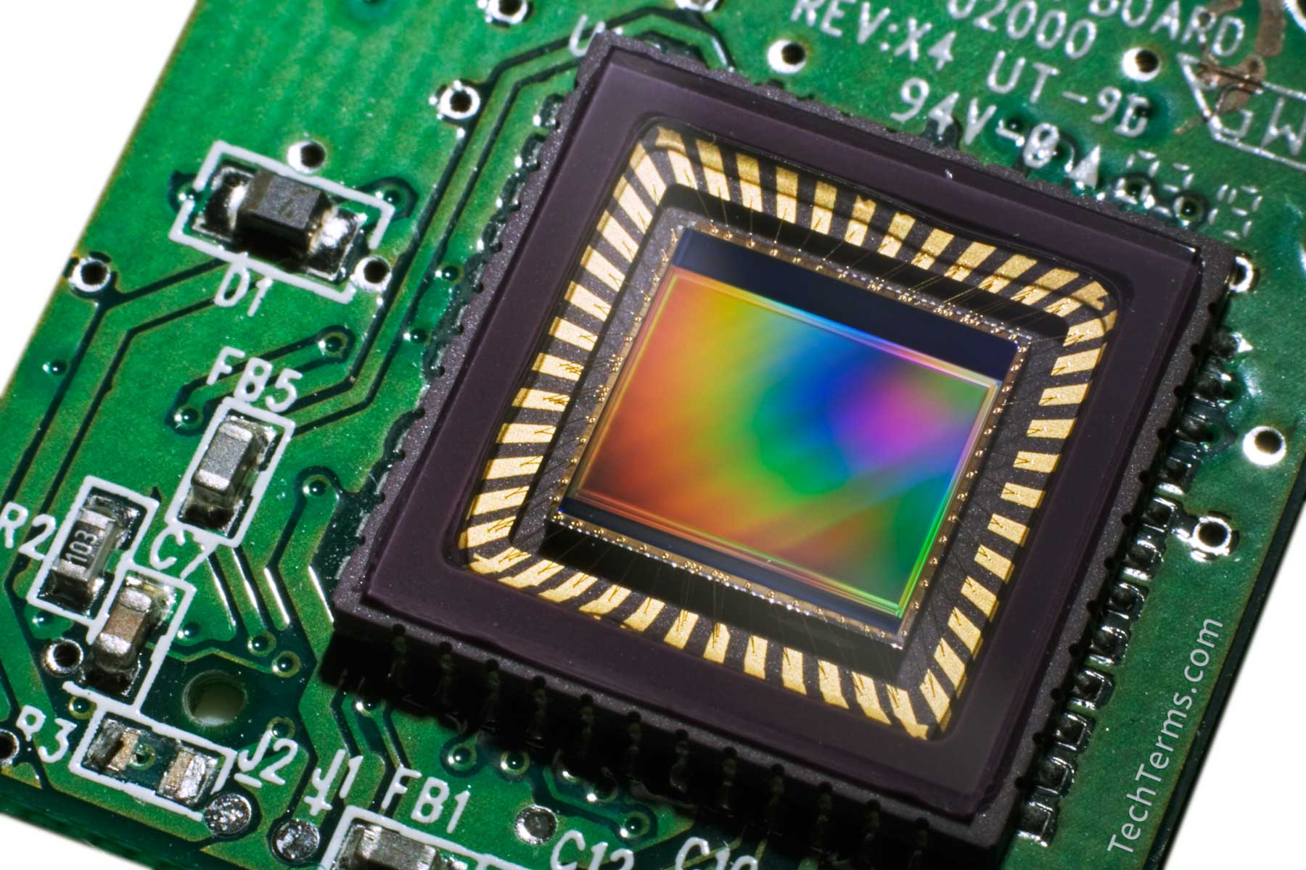
Spécialité Numérique et Sciences Informatiques
Cet enseignement vise l’appropriation des fondements de l’informatique pour préparer les élèves à une poursuite d’études dans l’enseignement supérieur, en les formant à la pratique d’une démarche scientifique et en développant leur goût pour des activités de recherche.
26
Notes:
Machines : Robotique, PC, Serveur d’application, Cloud
Données : Base de données, Fichier et Type de fichier, Sécurisation et Cryptage des données
Langages : Appropriation de langages et d’outils informatiques
Algorithmes : Introduction aux algorithmes, Tris, Filtres, Analyse d’un programme ou d’un système

Slide 27
Public concerné :
Pour tout le monde ! Aucune connaissance indispensable ni nécessaire en début d’année.
Pas que pour les garçons ! (rappels historiques : Ada Lovelace (1815-1852) première codeuse au monde ; jusqu’au milieu des années 1980, les filles ont été majoritaires en informatique)
Qualités développées :
faire preuve d’autonomie, d’initiative et de créativité ;
rechercher de l’information, partager des ressources ;
présenter un problème ou sa solution, développer une argumentation dans le cadre d’un débat ;
coopérer au sein d’une équipe dans le cadre d’un projet ;
faire un usage responsable et critique de l’informatique.

Slide 28
Procédure et calendrier…
Conseils de classe du second trimestre (saisie des vœux via le téléservice orientation)
Vœux provisoires des familles : 4 vœux de spécialité
Avis provisoires du conseil de classe
Conseils de classe du 3ème trimestre (fin mai)
Vœux définitifs des familles : 3 vœux de spécialité + 1 vœu
Avis définitifs du conseil de classe
Dialogue avec les familles
En situation de désaccord persistant sur le passage en classe en 1ère générale ou technologique : commission d’appel
Les contraintes organisationnelles de l’établissement

Slide 30
Pour finir son année de seconde (fin des cours le 15 juin)….
Convention à retirer au secrétariat du lycée . Stage d’observation possible entre le 15 juin et le 10 juillet.

